Slide 1
Автоматизированные системы учёта энергоресурсов. Эффективность применения
Главный конструктор Комплекса «Энергия+»
Жуков Сергей Анатольевич
ООО НТП «Энергоконтроль»
г.Заречный, Пензенская область,
Тел. (8412) 61-39-82, 61-39-83, 60-60-43
е-mail: kontrol@kontrol.e4u.ru,
www.energocontrol.ru

Slide 2
ООО НТП «Энергоконтроль» www.energocontrol.ru
О комплексе технических средств «Энергия+»
Комплекс технических средств (КТС) «Энергия+» обеспечивает единую техническую и программную платформу для построения автоматизированных информационно-измерительных систем (АИИС):
коммерческого учёта электроэнергии и мощности (АИИС КУЭ) на розничном и оптовом рынке электроэнергии;
технического учета электроэнергии (АИИС ТУЭ) с функциями телесигнализации и телеуправления;
коммерческого и технического учета энергоносителей (АИИС УЭн) пара, природного и технического газов, тепловой энергии с паром и водой с функциями телесигнализации;
контроль работы оборудования.
КТС «Энергия+» выпускается с 1991 года.
КТС «Энергия+» внедрена более чем на 1000 предприятиях промышленности и энергетики в России и странах ближнего зарубежья.

Slide 3
ООО НТП «Энергоконтроль» www.energocontrol.ru
Для чего предприятия внедряют систему учёта энергоресурсов?
Предприятия машиностроения
Предприятия непрерывного цикла производства
1. Контроль удельных норм расхода энергоносителей.
2. Анализ отклонений удельных норм
Установление лимитов потребления энергоресурсов подразделениями предприятия в зависимости от плана производства
Дополнительная функция комплекса «Энергия+»:
Контроль загрузки станочного и печного оборудования

Slide 4
ООО НТП «Энергоконтроль» www.energocontrol.ru
Инициаторы создания системы
Наименование предприятий | Наименование подразделений
ПАО «Северский трубный завод» | Цех КИПиА
ЗАО «Михайловцемент» | Служба ГЭ
АО «Дальневосточный завод «Звезда» | Служба ГЭ
ОАО «Промтрактор» | Служба СИЭС (СИЭС - служба инженерного энергообеспечения и связи)
АО «Воскресенские минеральные удобрения» | Служба ГЭ
АО «Курганмашзавод» | Служба ГЭ
АО «Михайловский ГОК» | Лаборатория автоматизации и учёта энергоносителей (ЛАиУЭ)

Slide 5

Автоматизированная система учета энергоресурсов на базе Комплекса технических средств (КТС) «Энергия+» ОАО «Северский трубный завод» (СТЗ)
Доклад специалистов ОАО «СТЗ» 2012г.

Slide 6
Узлы коммерческого и технического учёта
Количество узлов учёта по видам измеряемых сред
Технический учет электроэнергии – более 300 эл/счётчиков
Природный газ
21
Тепловые узлы
56
Углекислый газ
1
Пар
15
Сжатый воздух
28
Вода (всех типов)
89
Аргон
3
Уровень в резервуарах
8
Азот
5
Мазут
2
Кислород
6
Температура
4
Всего в системе используется 261 узел учёта (900 датчиков)
Получение данных с эл/счётчиков и узлов учёта – 3 мин

Slide 7
Пользователи информации
из письма от 04.08.2016 начальника участка
АСУТП и УЭ службы КИПиА ЭЛЦ ПАО «СТЗ» Нетепенко В.Б.
«…На данный момент КТС «Энергия» насчитывает порядка 150 пользователей. Это специалисты различных служб, среди которых есть энергетики, мастера по обслуживанию, диспетчеры завода по направлениям, экономисты, бухгалтеры и административный персонал цехов.
Все службы используют полученную информацию для выполнения своих служебных обязанностей.
В обязательном порядке, в начале каждого месяца, производствам устанавливаются лимиты энергоносителей. Система разбивает их по суткам, часам и пользователи имеют возможность отслеживать соблюдение лимитов в установленных границах, а в некоторых случаях, система сама предупреждает о выходе за установленный лимит конкретного пользователя, в должностных обязанностях которого указано необходимость соблюдать эти лимитные границы.»

Slide 8
Экономическая эффективность
Оперативность и планирование потребления энергоресурсов
Оперативные балансовые схемы расхода энергоресурсов – выявление аварийных режимов работы оборудования, протечек, несанкционированных подключений и т.д.
Оперативный и централизованный контроль потребления энергоресурсов
Планирование потребления электроэнергии и других энергоресурсов и выбор наиболее оптимального тарифа
Проведение энергосберегающих мероприятий
Документированный контроль потребления энергоресурсов структурными подразделениями
Персонализированный контроль соблюдения технологической дисциплины и оптимизация режимов работы оборудования
Контроль реализации проводимых мероприятий и программ энергосбережения
Экономия энергоресурсов 5-20%

Slide 9
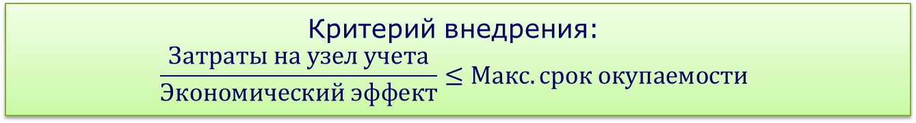
Экономическая эффективность
Узлы коммерческого учета
Экономический эффект определяется как разность между лимитами (договорным значением) и реальным потреблением энергоресурсов минус затраты на обслуживание
Узлы технического учета
+ Повышение эффективности работы оборудования и персонала за счет более эффективного использования энергоресурсов
+ Автоматическое определение балансов на предприятии и использование их для оперативного распределения доступных энергоресурсов, а так же определения утечек и несанкционированных подключений
- Затраты на обслуживание
Критерий внедрения:
$$\frac{Затраты на узел учета}{Экономический эффект}≤Макс. срок окупаемости$$

Slide 10
Затраты на внедрение системы
 |  | Единовременно тыс. руб. | Ежегодно тыс. руб./год
1 узел учета | Оборудование | 231 | 23,1
 | Монтаж, обслуживание | 187 | 95
85 узлов учета (основные) | Оборудование | 19635 | 1963,5
 | Монтаж, обслуживание | 15895 | 8075
Серверное оборудо-вание | Платы ввода, модемы | 860 | 86
 | 2 шкафа | 145 | 3,6
 | 3 сервера | 157 | 15,7
 | Монтаж, обслуживание | 158 | 36
ПО | Покупка | 208 | 75
 | Разработка | 332 | 140
ИТОГО |  | 37390 | 10394

Slide 11
Экономические показатели
Экономический эффект от оперативности управления энергопотреблением и планированием потребления электроэнергии и других энергоресурсов
7,1 млн. руб./год
Средний экономический эффект от проведенных энергосберегающих мероприятий на основе данных из автоматизированной системы учета энергоресурсов
14,8 млн. руб./год
Общая экономия энергоресурсов
21,9 млн. руб./год
От общих затрат на энергоресурсы
3,1%
Ежегодный доход с учетом затрат на обслуживание
11,5 млн. руб./год
Срок окупаемости – 3,3 года

Slide 12
ООО НТП «Энергоконтроль» www.energocontrol.ru
Автоматизированная система технического учёта электроэнергии
(на базе КТС «Энергия+») ЗАО «Михайловцемент»
эл/сч.>200 шт.; узлы учёта ~30 шт.: пар, вода, тепловая энергия, газ, воздух
получение данных с эл/счетчиков и узлов учёта – 3 мин
Пользователи информации | Анализ информации | Экономический эффект
Служба ТД (диспетчеры) | Контроль работы основного и вспомогательного оборудования. Контроль удельных норм расхода энергоносителей на тонну цемента. | Затраты 2002 – 2016 год 4,35 млн. руб. Снижение потребления энергоресурсов за счет контроля удельных норм 1,25 млн. руб./год От общих затрат на энергоресурсы – 5,2 % Срок окупаемости 3,5 года
Служба ГЭ | Отчёты в Холдинг «Евроцемент» по потреблению энергоносителей основным и вспомогательным производствами. Передача данных Гарантирующему поставщику электроэнергии.
Служба ГТ | Анализ удельных норм за различные периоды и расчет эффективности производства. Отчёты в Холдинг «Евроцемент».
Основные цеха | Оперативные значения удельных норм (↑/↓) расхода энергоносителей на 3/15 мин интервалах.

Slide 13
ООО НТП «Энергоконтроль» www.energocontrol.ru
Автоматизированная система коммерческого и технического учёта электроэнергии и воды (на базе КТС «Энергия+»)
АО «Дальневосточный завод «Звезда»
эл/счетчики: КУ 28 шт., ТУ 164 шт.; узлов учёта воды > 50 шт.
получение данных с эл/счетчиков и узлов учёта – 3 мин
Пользователи информации | Анализ информации | Экономический эффект
Энергодиспетчеры предприятия | Контроль работы энергооборудования. Контроль предельных объемов потребления эл/энергии и воды подразделениями предприятия. | Затраты 2009-2016 год 23 823 753,57 руб. Снижение оплаты за эл/энергию 3,5 млн. руб./год Снижение потребления воды 2,36 млн. руб./год (за счёт устранения сверхнормативных утечек) Срок окупаемости 4,1 года
Служба ГЭ (бюро планирования и учёта ТЭР) | Контроль фактического потребления эл/энергии и воды. Баланс энерго- и водопотребления. Расчёты с ресурсоснабжающими организациями. Составление суточных/месячных планов потребления.
Основные подразделения завода | Контроль почасовых лимитов потребления эл/энергии. Контроль суточных лимитов потребления воды.

Slide 14
ООО НТП «Энергоконтроль» www.energocontrol.ru
Автоматизированная система технического учёта энергоресурсов (на базе КТС «Энергия+»)
ОАО «Промтрактор» (г.Чебоксары)
1992 - 2016
Количество узлов учёта по видам измеряемых сред
Виды измеряемых сред | Количество узлов/точек учёта
Природный газ | 10
Углекислый газ | 6
Сжатый воздух | 19
Аргон | 1
Азот | 2
Кислород | 8
Тепловая энергия | 33
Вода (всех типов) | 128
Уровень в резервуарах | 6
Давление | 99
Температура | 121
Итого первичных датчиков: | около 500
В системе технического учёта электроэнергии эксплуатируется – 535 эл/счётчиков

Slide 15
ООО НТП «Энергоконтроль» www.energocontrol.ru
Из письма от 05.08.2016 Главного инженера СИЭС ООО «Промтрактор-Промлит» Кашина О.Ю.
«… Информация с КТС «Энергия+» в режиме онлайн, кроме диспетчерской службы и отдела энергоиспользования, поступает на АРМ энергетиков производств (в том числе литейное производство), что позволяет оперативно решать вопросы, связанные с потреблением энергоресурсов, соблюдением утвержденных лимитов энергопотребления, а так же соблюдением необходимых требований по электропотреблению при работе на ОРЭ. …»
«… К сожалению, в последнее время, анализ по экономической эффективности данных мероприятий не проводился, но, безусловно, все это приносит ощутимый экономический эффект. …»

Slide 16
ООО НТП «Энергоконтроль» www.energocontrol.ru
Автоматизированная система технического учёта электроэнергии (на базе КТС «Энергия+»)
АО «Воскресенские минеральные удобрения»
эл/счетчиков > 300 шт.; телесигналов (ТС) > 800 шт.
цикл опроса – 30 сек ТС и 3 мин эл/счетчики
Пользователи информации | Анализ информации | Эффективность
Оперативный персонал сетей 110/6/0,4 кВ | Контроль нагрузки и перетоков по КЛ. Контроль нагрузки силовых трансформаторов. | Перевод малонагруженных 2-х трансформаторных подстанций на один трансформатор и наоборот – переход к нормальной схеме при повышении нагрузки
Группа учёта эл/энергии | Анализ потребления эл/энергии и мощности подразделениями (ежесуточно). Планирование на ОРЭМ на следующие сутки. Баланс эл/энергии с выявлением узлов с недоучётом (ежемесячно) | Более точное отклонение (<5%) от заявки на ОРЭМ. Определение удельных норм потребления эл/энергии установками и анализ их отклонений
Участки по ремонту эл/оборудования | Планирование сроков планового ремонта КЛ и силового оборудования. Выявление причин аварий КЛ и силового оборудования | Продление срока службы КЛ и силового электрооборудования

Slide 17
ООО НТП «Энергоконтроль» www.energocontrol.ru
Автоматизированная система телемеханики подстанций
(на базе КТС «Энергия+»)
АО «Воскресенские минеральные удобрения»
телесигналов (ТС) > 800 шт.;
цикл ТС – 30 сек
Пользователи информации | Анализ информации | Эффективность
Оперативный персонал сетей 110/6/0,4 кВ | Контроль положения выключателей и сигнализации на подстанциях | Сокращение времени простоя цеховых потребителей за счет быстрого (15 мин) определения места повреждения. После срабатывания сигнала «земля в сети 6 кВ» за 15 мин отключают место повреждения с целью предотвращения 2-х фазного КЗ трансформатор.
Группа РЗАиТ | Анализ работы релейной защиты при авариях | Продление срока службы КЛ и силового электрооборудования

Slide 18
ООО НТП «Энергоконтроль» www.energocontrol.ru
Экономический эффект
от годового снижения платежей
за энергоресурсы – 3…5 %.
Срок окупаемости – не более 5 лет

Slide 19
ООО НТП «Энергоконтроль» www.energocontrol.ru
Автоматизированная система контроля работы оборудования (АСКРО)
на базе КТС «Энергия+»

Slide 20
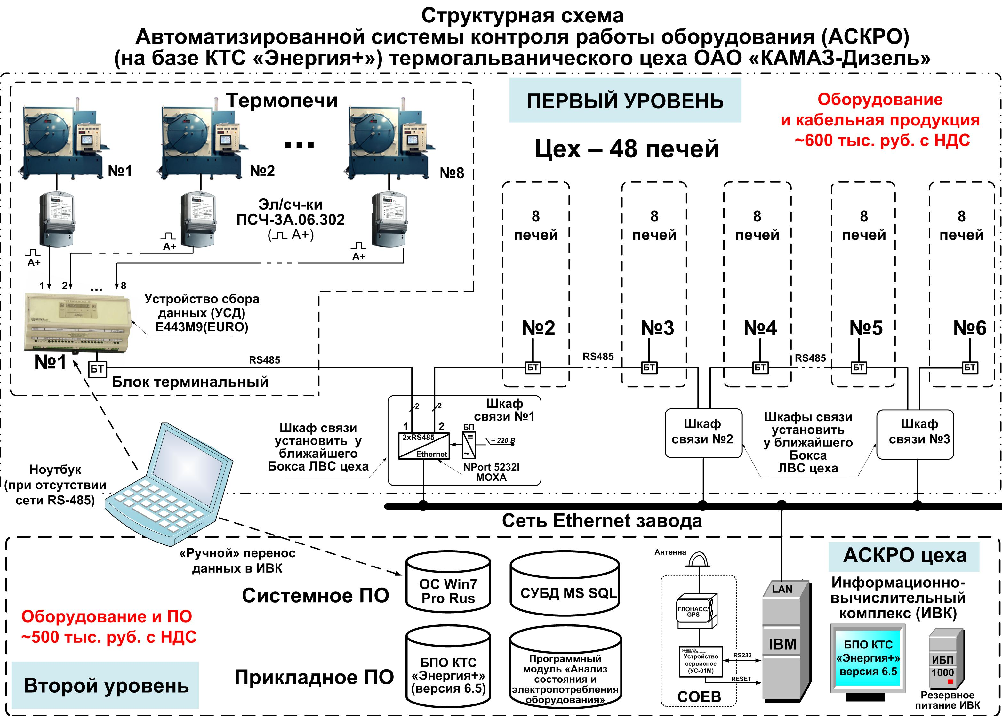

Slide 21
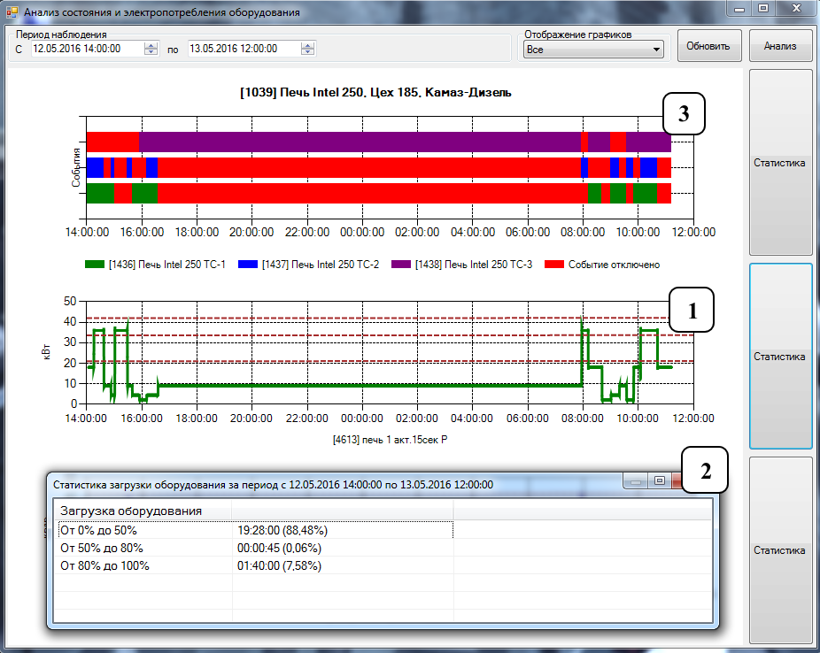
Экранная форма «Анализ состояния и электропотребления оборудования»
1 – график электропотребления конкретного типа оборудования
2 – статистика электропотребления оборудования в указанных диапазонах (в %) его нагрузки
3 – состояние ТС оборудования и/или пульта оператора

Slide 22
ООО НТП «Энергоконтроль» www.energocontrol.ru
Сумма затрат на АСКРО цеха
из 50 единиц оборудования составит ~1,5 млн. руб. с НДС
(оборудование, ПО, монтаж
и наладка)

Slide 23
ООО НТП «Энергоконтроль» www.energocontrol.ru
Спасибо за внимание!
Главный конструктор Комплекса «Энергия+»
Жуков Сергей Анатольевич
ООО НТП «Энергоконтроль»
г.Заречный, Пензенская область,
Тел. (8412) 61-39-82, 61-39-83, 60-60-43
е-mail: kontrol@kontrol.e4u.ru,
www.energocontrol.ru

